Slide 1

План лекции
Список литературы
Общество и информация
Определение понятия информация
Свойства информации
Понятие информационной технологии
Структура информационного процесса
Измерение информации

Slide 2
Список литературы
Советов, Борис Яковлевич.
Информационные технологии : учебник для вузов / Б. Я. Советов, В. В. Цехановский. - 3-е изд., стер. - М. : Высш. шк., 2006. - 263 с. : ил.
Основы современных компьютерных технологий : Учеб. пособие для высш. и сред. учеб. заведений / Под ред. Хомоненко А. Д. - СПб. : КОРОНА принт, 1998. - 446с. - ISBN 5-7931-0019-9 : 45.00.
Информатика. Базовый курс : Учебник для вузов / Под ред. Симоновича С. В. - СПб. : Питер, 1999. - 639с. : ил. - То же 2000. - То же 2001. - ISBN 5-8046-0134-2 : 65.00.

Slide 3
Понятие информации
Информация (от лат. informatio) – разъяснение, изложение, осведомленность
Информация - первичное и неопределяемое в рамках науки понятие
Информация - продукт взаимодействия данных и адекватных им методов
1. Динамический характер
2. Методы должны быть адекватными
3. Диалектический характер взаимодействия данных и методов
Свойства информации
        объективность и субъективность
        полнота информации
        достоверность информации
        адекватность
        доступность
        актуальность

Slide 4
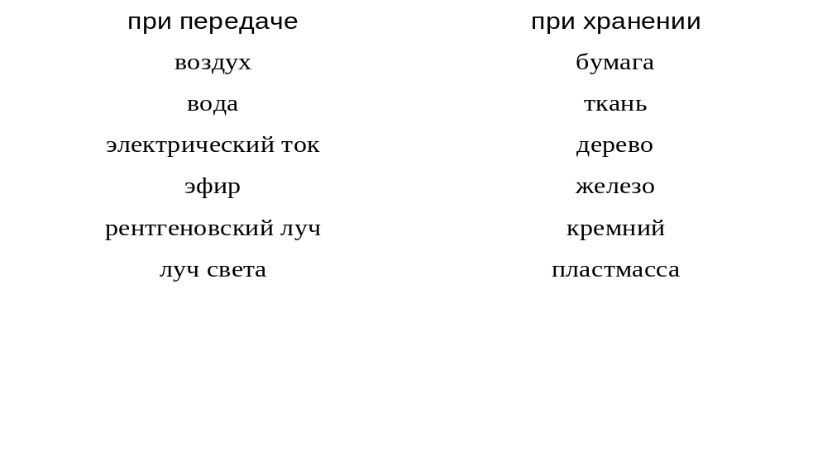
Формы представления информации
Информация
символьная
текстовая
графическая
Носители информации

Slide 5
Информационные технологии
Технология - совокупность методов обработки, изготовления, изменения состояния, свойств, формы сырья, материала или полуфабриката, осуществляемых в процессе производства продукции.
Под информационными технологиями понимаются способы (технологии) автоматической обработки информации, в том числе способы ее передачи и хранения.
Информационное общество - это такое общество, в котором созданы все условия для удовлетворения информационных потребностей всех граждан, организаций и государства

Slide 6
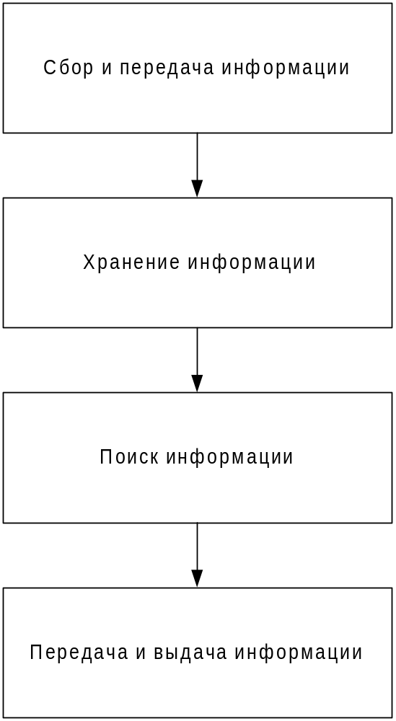
Структура информационного процесса

Slide 7
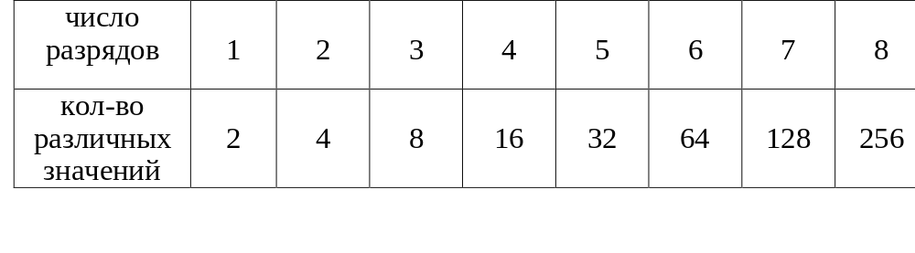

Информационная емкость числа
Единица измерения информации - бит (0 или 1 )
Кодирование русских букв - 5 разрядов
Представление графической информации
Поточечный способ
Информация о каждой клетке
номер клетки
яркость ее зеленого цвета
яркость ее синего цвета
яркость ее красного цвета

Slide 8
История развития средств вычислительной техники
Средства для проведения вычислений
Пальцы рук
камешки, сложенные в кучки
черточки, зарубки,узелки
Счеты 2000-5000 лет (Китай, Древний Египет, Древняя Греция)

Slide 9
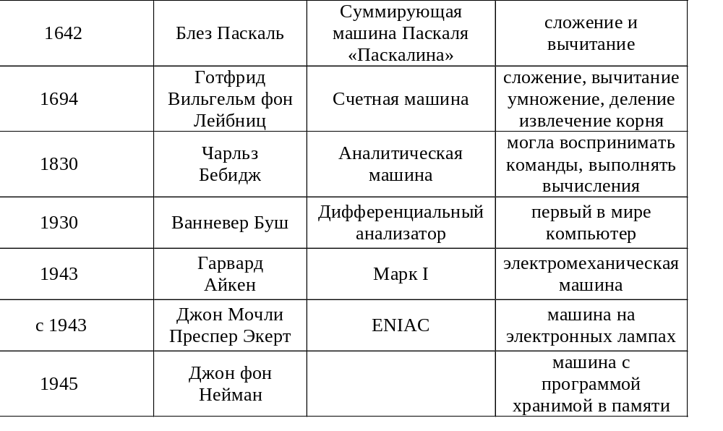

Slide 10
